Slide 1
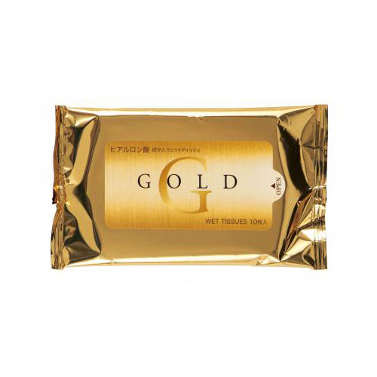
【提案書】
ウェットティッシュ10枚
特徴
雑菌の繁殖を抑制する銀イオン配合のウェットティッシュは、配布用ノベルティグッズに最適なコンパクトサイズ。シルバーに輝くパッケージが圧倒的な高級感と存在感を放ちます。
商品写
納期
納期スペース
仕様
素材：不織布(レーヨン・ポリエステル)
サイズ：20×14cm
包装：なし
お見積
お見積りスペース

